Slide 1

স্বাগতম

Slide 2
পরিচিতি
শিক্ষক পরিচিতি
পাঠ পরিচিতি
সিনিয়র শিক্ষক
মোঃ আবুল হাসেম মিয়া
শ্যামপুর বহুমুখী হাইস্কুল অ্যান্ড কলেজ,ঢাকা-১২০৪।
মোবাইল নং ০১৯৪৪২৯৯১৪৭
নবম শ্রেণি
বিষয়ঃ গণিত
সাধারন পাঠঃ ত্রিকোণমিতি
আজকের পাঠঃ 30° ও 60° কোণের ত্রিকোনমিতিক অনুপাত নির্ণয়।
সময়ঃ ৪০ মিনিট
তারিখঃ

Slide 3
শিখনফলঃ
এই পাঠ শেষে শিক্ষার্থীরা--------
১। 30° ও 60° কোণের ত্রিকোণমিতিক অনুপাত নির্ণয় করতে পারবে।
২। এ সম্পর্কিত ত্রিকোণমিতিক সমস্যার সমাধান করতে পারবে।
৩। বাস্তব সমস্যার সমাধানে লব্ধ জ্ঞ্যানের প্রয়োগ ও সমস্যার ব্যাখ্যা দান করতে পারবে।

Slide 4
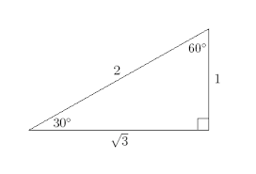
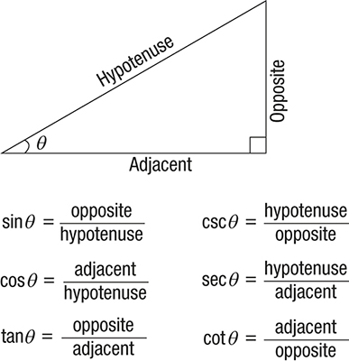
লক্ষ্য করঃ
A
C
B
AC²=AB²+BC²
উপরের চিত্রে আমরা কী দেখতে পাচ্ছি? ত্রিভুজের বাহুর অনুপাত। তোমরা কী জান ত্রিকোণমিতিক কোণকে কী দ্বারা প্রকাশ করা হয়? দ্বারা প্রকাশ করা হয়। এর পরিবর্তে যেকোন মান যেমন 30°ও 60° ও ব্যবহার করা যায়। তাহলে আমাদের আজকের পাঠ

Slide 5
6o°
30° ও
কোণের ত্রিকোণমিতিক অনুপাত নির্ণয়ঃ

Slide 6
একক কাজঃ
একটি সমকোণী ত্রিভুজ আঁক যার একটি কোণ 3o°।
Z
সমাধান
P
30°
M
O
X
মনে করি,
এবং 0Z বাহুতে P একটি বিন্দু। PM
আঁকি।
তাহলে
P0M একটি সমকোণী ত্রিভুজ গঠিত হলো। যার PM লম্ব , 0M ভূমি এবং 0P অতিভুজ।

Slide 7
জোড়ায় কাজঃ
ও
কোণের ত্রিকোণ মিতিক অনুপাত নির্ণয় কর।
সমাধানঃ
Z
মনে করি,
এবংOZ বাহুতে P একটি বিন্দু।
P
আঁকি এবং
PM কে Q পর্যন্ত এমন ভাবে বর্ধিত করি যেন PM=MQ হয়। O ,Q যোগ করি। এখন
60°
2a
a
ও
এর
30°
M
মধ্যে PM=QM,0M সাধারন বাহু এবং অন্তর্ভুক্ত PMO=
অন্তর্ভুক্ত QMO
O
30°
X
a
2a
60°
Q
এবং
Z´
একটি সমবাহু ত্রিভুজ।
ধরি, PM=a , তাহলে PQ=2a=OQ=OP
এবং

Slide 8
দলীয় কাজঃ
এর ত্রিকোণমিতিক অনুপাত নির্ণয় কর।

Slide 9
মূল্যায়ন

Slide 10
বাড়ির কাজঃ
কোণের ত্রিকোণমিতিক অনুপাত নির্ণয় কর।
কাজটি করে আনবে।

Slide 11

ধন্যবাদ

